Slide 1


Zahnzusatz
Wunsch nach optimaler
Medizinischer Behandlung !

Slide 2





Slide 3
Wechsel GKV - PKV
Nr. | Themen
1 | Grundsätzliches zu Zahnersatz
2 | Rechtsanspruch auf Leistungen in der GKV
3 | Warum Zahnersatz eine teure Angelegenheit ist
4 | Zusatzversorgung über die private Zusatzversicherung
5 | Besonderheiten, Auswahl des Anbieters

Slide 4

1. Grundsätzliches zu Zahnersatz

Slide 5
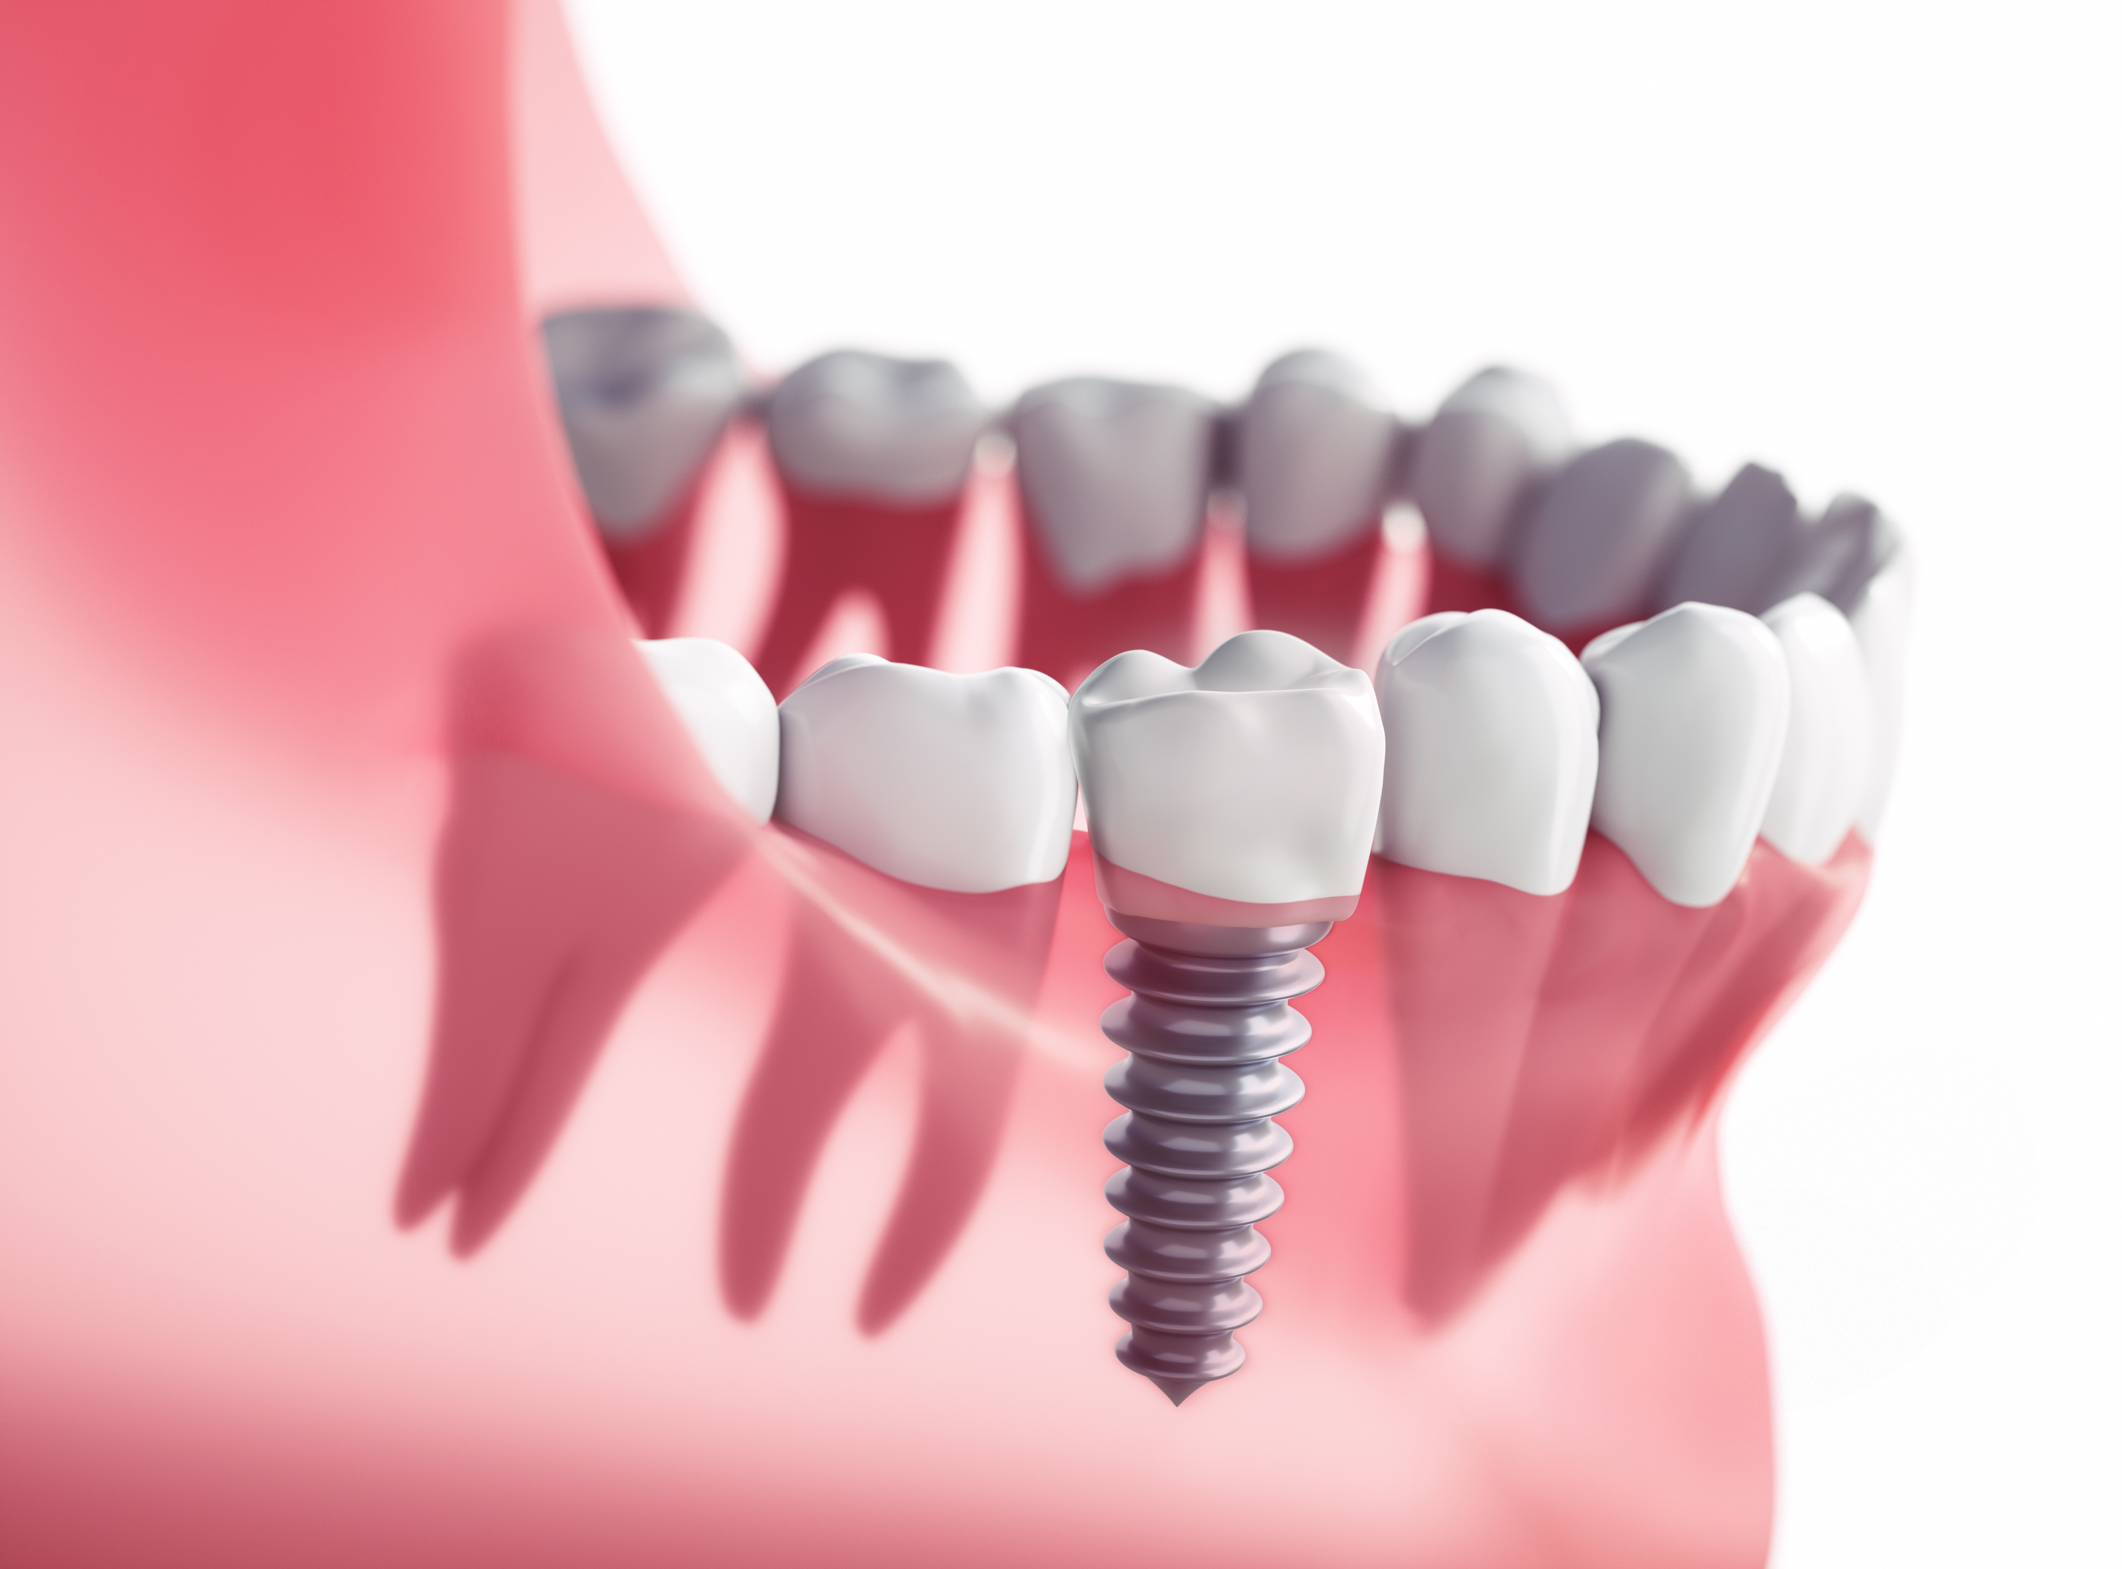
1. Grundsätzliches zu Zahnersatz
Motivation:
Die seit Jahren andauernde Reformdiskussionen haben die Menschen für Ihre eigene Vorsorge sensibilisiert und geöffnet
Die Diskussion um die 2-Klassen-Medizin ist in aller Munde und bereitet den Menschen Sorgen
Über 70% der hier lebenden Menschen haben keinen ausreichenden Versicherungsschutz
Dies entspricht einer Zielgruppe ca. 60 Millionen Menschen
Fazit:
Mit innovativen und leistungsstarken Zahnzusatztarifen erhält man beim Arzt
gute Termine, da sich viele schon unbewusst damit auseinandergesetzt haben.

Slide 6
2. Rechtsanspruch auf Leistungen in der GKV
Für alle gesetzliche Krankenversicherten gilt ein Zuschuss-System für Zahnersatz (Brücken, Prothesen, Kronen), das auch die Versorgung mit Implantaten berücksichtigt.
Bei der Höhe der Festzuschüsse werden durchschnittliche Kosten für eine einfache Ausführung der letzten Jahre berücksichtigt.
Was als Basistherapie definiert ist, heißt Regelversorgung. Wer mehr will, muss die Mehrkosten selbst bezahlen.
Ein gut geführtes Bonusheft erhöht den Festzuschuss um 10% bis 15%.
Das Kassensystem ist also die preiswerteste Lösung beim Zahnersatz und
wissenschaftlich abgesichert.

Slide 7
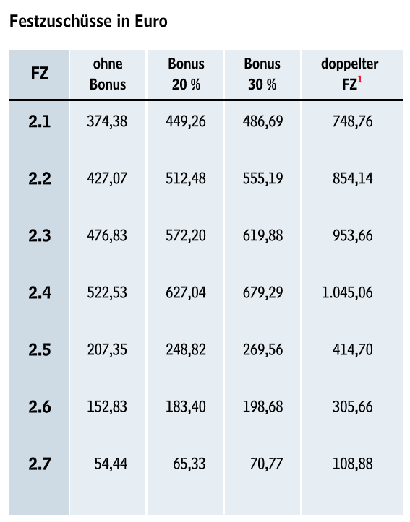


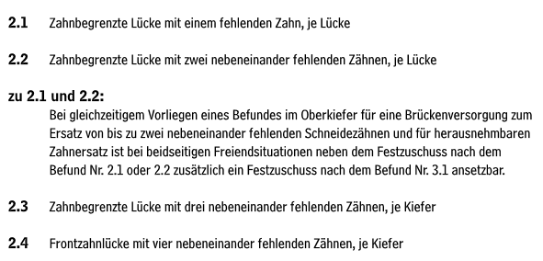
2. Rechtsanspruch auf Leistungen in der GKV

Slide 8
2. Rechtsanspruch auf Leistungen in der GKV
Kostenübernahme durch die GKV und Bonusheft:
Wird z.B. eine Zahnbrücke benötigt, zahlt die GKV einen Anteil der Kosten.
Sparen kann der Patient hierbei, wenn er das Bonusheft gut gepflegt hat. So erhält er einen höheren Zuschuss zur Zahnbrücke. Ist ein Bonusheft verloren gegangen, ist das kein Problem, sofern der Zahnarzt ein neues Heft ausstellt und die Behandlungen anhand seiner Unterlagen einträgt.
Die Höhe der Festzuschüsse beträgt 50 Prozent für eine bei der Regelversorgung notwendigen Leistung.
Mit Bonusheft können sich die Festzuschüsse um bis zu 30 Prozent erhöhen.
  50% der Regelversorgung,
  Erhöhung auf 60% nach 5 Jahren,
  Erhöhung auf 65% nach 10 Jahren

Slide 9

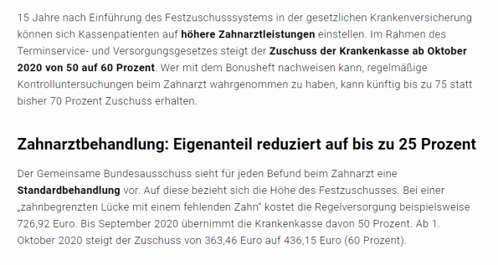
2. Rechtsanspruch auf Leistungen in der GKV

Slide 10
3. Warum Zahnersatz eine teure Angelegenheit ist
Wie hoch ist der Eigenanteil?
Wer Gold oder Keramik oder Implantate möchte, also einen über die Regelversorgung hinausgehenden Zahnersatz, bekommt den Festzuschuss auch, muss aber die Mehrkosten alleine zahlen. So steht es im Sozialgesetzbuch (§ 55 Abs. 4 SGB V)
Was bedeutet „gleichartige“ oder „andersartige“ Versorgung?
Bei einer Lösung jenseits der Regelversorgung gibt es zwei Möglichkeiten:
Die „gleichartige Versorgung“ ist eine Lösung, die die Kassenleistung beinhaltet,
aber auch zusätzliche Leistungen.
Die „andersartige Versorgung“ ist eine Lösung, die komplett anders ist
als die Kassenleistung. Auch dann erhält man den Festzuschuss, aber der
gesamte Eingriff wird nach der privaten Gebührenordnung (GOZ) berechnet.

Slide 11
3. Warum Zahnersatz eine teure Angelegenheit ist
Patienten können wählen
Ein Vorteil des Festzuschusssystems liegt darin, dass der Patient seinen Zuschuss für jede wissenschaftlich anerkannte Therapieform einsetzen kann.
Er kann die Regelversorgung wählen, er kann aber auch eine ästhetisch anspruchsvollere Versorgung wählen, bei der z.B. eine Brücke rundum verblendet wird oder ganz aus Keramik besteht.
Der Festzuschuss bleibt unverändert, die Kosten für die Zusatzleistungen trägt der Patient selbst.

Slide 12
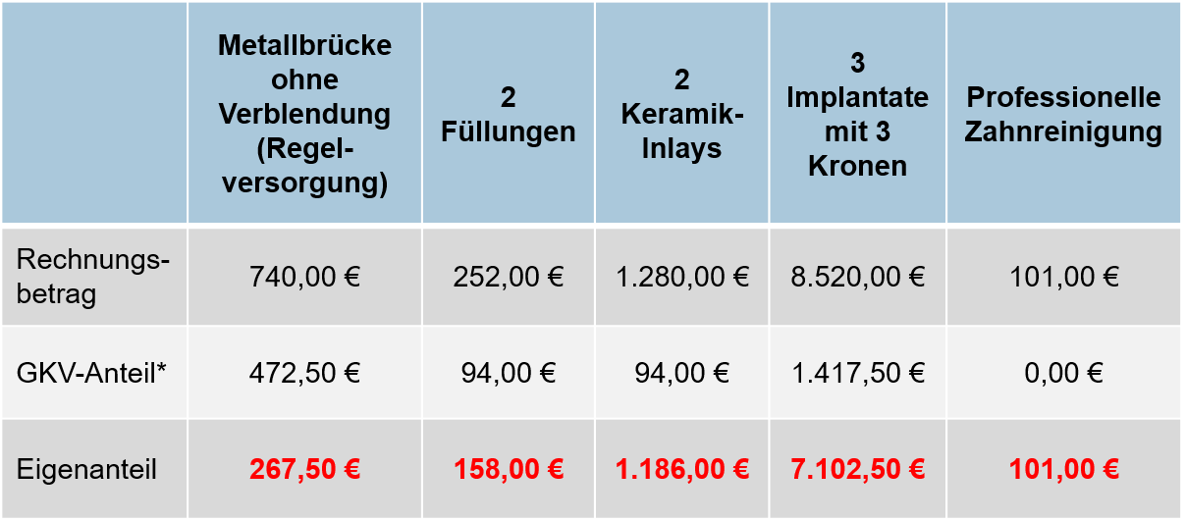
3. Warum Zahnersatz eine teure Angelegenheit ist
*In den Beispielen wurde ein Festzuschuss der GKV nach zehn Jahren regelmäßiger Zahnvorsorge zugrunde gelegt. Die Zahnhöchstsätze sind erfüllt.

Slide 13
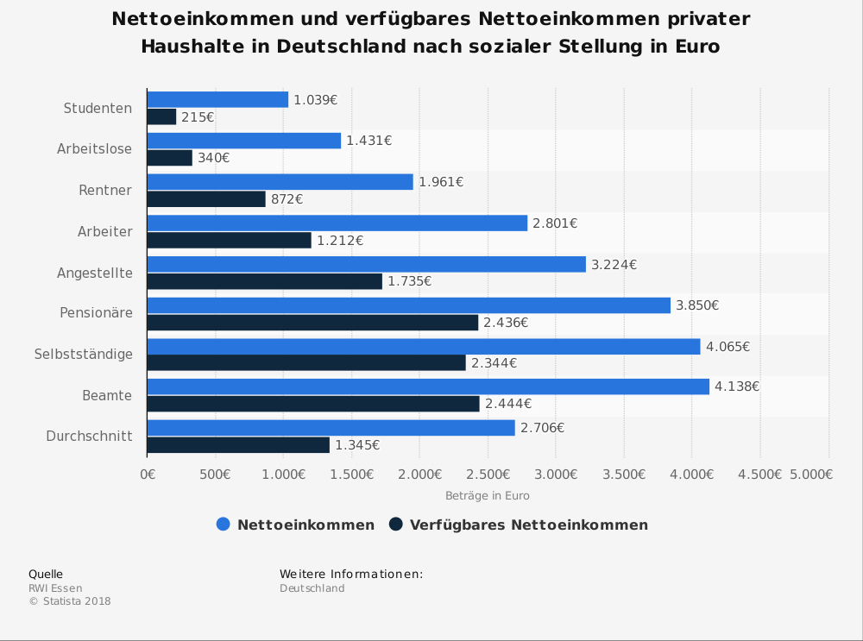
3. Warum Zahnersatz eine teure Angelegenheit ist
Eigenanteil 1.800 €
https://www.dentolo.de/ratgeber/zahnimplantat-kosten/#:~:text=Was%20kostet%20ein%20Implantat%3F,und%202.200%20%E2%82%AC%20pro%20Zahn.

Slide 14
3. Warum Zahnersatz eine teure Angelegenheit ist
Sinnvolle Zahnbehandlungen, die i.d.R. von der GKV nicht bezahlt wird:
Professionelle Zahnreinigung (teilw. bis zu 4 mal im Jahr, jeweils 70 – 120€)
Kunststofffüllungen (120 – 250 € pro Zahn)
Privatärztlicher Zahnersatz:
  Inlay 800 – 1.150 € pro Zahn
  Implantat 1.400 - 2.200 € pro Zahn
  Kleine Brücke 1.500 €
  Große Brücke 3.000 €
  Funktionsanalyse / Kiefervermessung 300 – 500 €

Slide 15
4. Zusatzversorgung über eine private Zusatzversicherung
Vorteile einer Zusatzversicherung:
Sie erhalten beim Zahnarzt schneller einen Termin (Privatpatient)
Sie erhalten die bestmöglich Versorgung, ohne Rücksicht auf die Kosten
Nutzen Sie die Vorsorgemöglichkeiten (zum Beispiel Professionelle Zahnreinigung)
Sie sind nicht mehr auf das Bonusheft angewiesen (auch wenn eine regelmäßige Kontrolle empfohlen wird)
Sie schützen sich vor teilweise hohen Eigenbeteiligungen

Slide 16


5. Besonderheiten, Auswahl des Anbieters
Tarifwerk / Bedingungen
Software - Vergleich
Ihre Wünsche
+

Slide 17
5. Besonderheiten, Auswahl des Anbieters
Leistungsinhalte sind z.B.:
Zahnersatz
Zahnbehandlung
Implantate
Zahnstaffel
GOZ
Begrenzung auf Standardregelversorgung der GKV
KFO
Inlays
Gnathologie
Material- und Laborkosten
Erstattung auch ohne Vorleistung der GKV
Preis/Leistungsverzeichnis
…

Slide 18

5. Besonderheiten, Auswahl des Anbieters

Slide 19
Zahnzusatz
Vielen Dank !

